Slide 1

POZİTİF HUKUKUN DALLARI

Slide 2
Pozitif Hukuk- İdeal Hukuk
Pozitif hukuk; belli bir memlekette belirli bir dönemde yürürlükte bulunan hukuk kurallarının bütünüdür. (kanun, tüzük, yönetmelik, örf ve adet kuralları…)
İdeal Hukuk; olması gereken hukuktur. Bir toplumda uygulanabilecek en mükemmel hukuk kuralları ifade eder. (doğal hukuk olarak da adlandırılır.)

Slide 3
Hukuk Sistemleri
Roma/Germen Hukuk Sistemi
Anglo Sakson Hukuk Sistemi
İslam Hukuk Sistemi
Sosyalist Hukuk Sistemi

Slide 4
Pozitif Hukukun Dalları
Kamu Hukuku
Özel Hukuk

Slide 5
Kamu Hukuku- Özel Hukuk Ayrımının Ölçütleri
1- Hukuk kuralı devletin menfaatini korumaya yönelikse veya devletin kamu hizmeti görürken yaptığı faaliyeti düzenlemekteyse Kamu Hukukuna aksi halde Özel Hukuka dahildir.
2- Devlet ya da kamu tüzel kişileri, girdikleri hukuki ilişkilerde, özel hukuka tabi kimselere karşı üstün durumda ise, bunu düzenleyen hükümler kamu hukukuna; böyle bir üstünlük yoksa, özel hukuka aittir.
3- Hukuk kuralı emredici ise kamu hukukuna değil ise özel hukuka aittir.

Slide 6
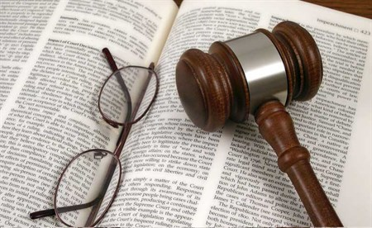
Kamu Hukuku
Kamu hukukunda devlet ile bireyler arasında ast- üst ilişkisi vardır.
Devlet bireylere emredebilir, hükmetmek yetkisine de sahiptir.
Örneğin; vergi…
Ancak devletin her hukuki ilişkisinde üstün durumda olduğu söylenemez.

Slide 7
Kamu Hukuku
Tanımı: Devletin kuruluşunu, devlet organlarının işleyişini devletin kendi vatandaşları ve diğer devletlerle olan ilişkilerini, bireylerin devlet karşısında sahip oldukları hakları ve görevleri belirleyen ve düzenleyen kurallar bütünüdür.

Slide 8
Kamu Hukukunun Dalları
Anayasa Hukuku
İdare Hukuku
Ceza Hukuku
Uluslararası Hukuk
Vergi Hukuku
Sosyal Güvenlik Hukuku

Slide 9
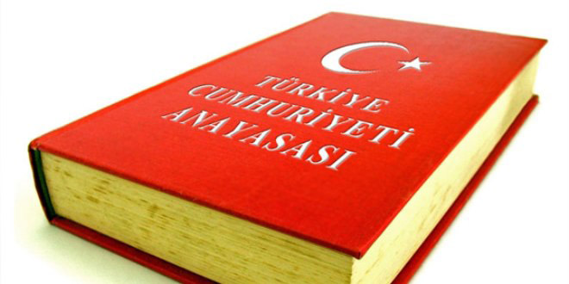
Anayasa Hukuku
Devletin niteliğini, temel yapısını, temel organlarının kuruluşunu, işleyişini ve bunlar arasındaki ilişkileri, kişilerin temel hak ve özgürlüklerini düzenleyen hukuk dalıdır.
Genel Esaslar ve Türk Anayasa Hukuku şeklinde iki kısımdan oluşur.

Slide 10
Genel Esaslar; Hükümet sistemleri, asli kurcu iktidar- tali kurucu iktidar, demokrasi, seçim sistemleri, temel hak ve özgürlükler….

Slide 11
Türk Anayasa Hukuku
Anayasal gelişmeler; Osmanlı İmparatorluğu döneminde başlamıştır;
Sened-i İttifak (1808): merkez/ayan/genel
Tanzimat Fermanı (1839): devlet için kanun, devlet iktidarı kullanması/sınırlandırması, temel hak ve özgürlükler iç içe
Islahat Fermanı (1856): tanzimatı teyit, hak ve özgürlüker artırıldı.
Kanun-i Esasi (1876): devlet organları arasındaki ilişkileri, diğer yandan da vatandaşların temel hak ve özgürlüklerini düzenlemektedir. Hem maddi hem de şekli anlamda anayasa statüsünde olmuştur.

Slide 12
Türk Anayasa Hukuku
TBMM tarafından kabul edilen 1921 Anayasası
1924 Anayasası
1961 Anayasası (27 Mayıs 1960 darbesi sonrası kabul edilmiştir. Kuvvetler ayrılığı prensibini benimseyen ilk anayasamızdır.)
1982 Anayasası (halen yürürlükte olan anayasamızdır. 177 asıl 16 geçici maddesi bulunmaktadır. Katı bir anayasadır. Kazuistiktir. Demokratik devlet ilkesi, sosyal devlet ilkesi, Hukuk Devleti ilkesi laik devlet ilkesi….)

Slide 13
Anayasa Hukuku
Aynı zamanda devletin temel organlarının da incelendiği hukuk dalıdır.

Slide 14
Anayasaya Göre Devletin Temel Organları
YASAMA
YÜRÜTME
YARGI

Slide 15
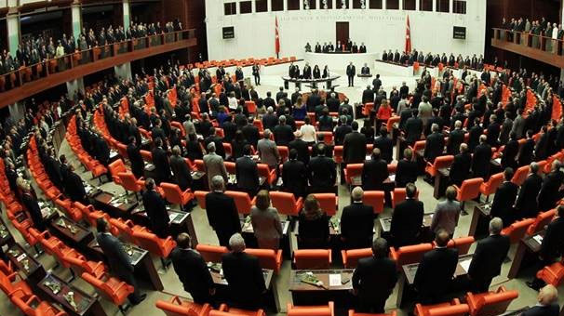
YASAMA
Yasama yetkisi TBMM’nin
elindedir.
5 yılda bir genel oyla seçilirler.
600 milletvekilinden oluşur.
Yasama yetkisinin özellikleri;
1- Genellik İlkesi; Anayasaya uygun olmak kayıt ve şartıyla her konunun kanunla düzenlenebilmesini ifade eder. Bu yetki TBMM’ye tanınmıştır.
2- Aslilik İlkesi; TBMM’nin doğrudan doğruya yani araya başka işlem girmeksizin herhangi bir konuyu düzenleyebilmesidir.
3- Devredilmezlik İlkesi; Yasama yetkisi TBMM’nindir. Devredilemez.

Slide 16
YASAMA
TBMM’nin başlıca görevleri;
1. Kanun koymak, değiştirmek ve kaldırmak.
2. Bakanlar Kurulu ve bakanları denetlemek.
3. Bakanlar Kuruluna belli konularda kanun hükmünde kararname çıkarma yetkisi vermek.
4. Bütçe ve kesin hesap kanun tasarılarını görüşmek ve kabul etmek.
5. Para basılmasına karar vermek.
6. Savaş ilanına karar vermek.
7. Milletlerarası antlaşmaların onaylanmasını uygun bulmak.
8. Genel ve özel af ilanına karar vermek.
9. Cumhurbaşkanı ve TBMM başkanlık divanını seçmek
10. İç Tüzüğü hazırlamak ve uygun bulmak

Slide 17
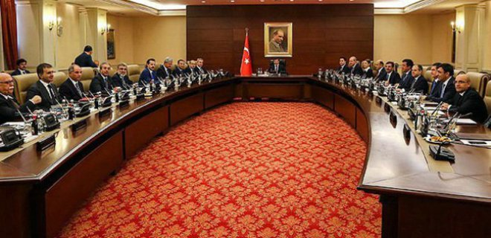
YÜRÜTME
Yürütme organı;
Cumhurbaşkanı ve
Bakanlar Kuruludur.
Yürütme Organının Yetkileri;
1- Vergi oranlarını belirlemek
2- Olağanüstü halde KHK çıkarmak
3- Sıkıyönetimde KHK çıkarmak
4-Dış ticarette ek mali yükümlülükler getirmek
5- Cumhurbaşkanlığı kararnamesi çıkarmak

Slide 18
YÜRÜTME
CUMHURBAŞKANI
Devletin başıdır. Türkiye Cumhuriyetini ve Türk Milletinin birliğini temsil eder.
Anayasanın uygulanmasını, devlet organlarının düzenli ve uyumlu çalışmasını gözetir.
Tek başına yapabileceği işlemler dışındaki işlemleri yapabilmesi için Başbakan ve ilgili bakanın karşı imzasına ihtiyacı vardır. Bu işlemlerden Başbakan ve ilgili bakan sorumlu olur. Bu kurala karşı imza kuralı denir.
Cumhurbaşkanının tek başına yapabileceği işlemlere karşı yargı organlarına başvurulamaz. Bu duruma yasama kısıntısı adı verilir.

Slide 19
YÜRÜTME
BAKANLAR KURULU
Başbakan ve bakanlardan oluşur.
Başbakan TBMM üyeleri arasından Cumhurbaşkanınca atanır.
TBMM’ye en fazla üyeyi sokmuş olan partinin genel başkanı başbakan olarak atansa da bu bir zorunluluk değildir. Cumhurbaşkanı, azınlıktaki bir partinin genel başkanını da başbakan olarak atayabilir.
Başbakan 45 gün içinde hükümeti kurmak zorundadır.
Bakanlar ise başbakan tarafından seçilir, Cumhurbaşkanı tarafından atanır.

Slide 20
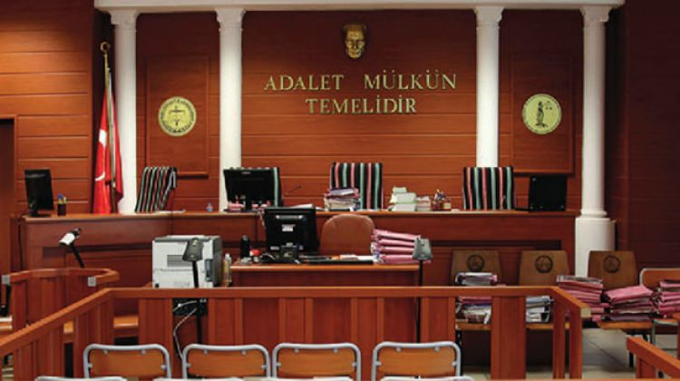
YARGI
Yargı organı; Türk milleti adına hareket eden bağımsız mahkemelerdir.
Anayasada, yargı bağımsızlığına ilişkin temel ilkeler vardır;
Emir ve talimat yasağı
Görülmekte olan davalar hakkında mecliste soru sorma ve görüşme yapma yasağı
Mahkeme kararlarına uyma zorunluluğu
Ayrıca yine Anayasada Hakimlik ve savcılık teminatı öngörülmüştür:
Göreve son verme yasağı
Emekli edilme yasağı
Mahkeme veya kadronun kaldırılması suretiyle hak mahrumiyeti getirme yasağı
Hakim ve savcılarla ilgili ancak kanunla düzenleme yapılabilmesi güvencesi

Slide 21
Anayasa‘da Yer Alan Kurumlar
Devlet Denetleme Kurulu
Başkomutanlık ve Genelkurmay Başkanlığı
Milli Güvenlik Kurulu
Üniversiteler ve Yüksek Öğretim Kurulu
Radyo ve Televizyon Üst Kurulu
Atatürk Kültür, Dil ve Tarih Yüksek Kurumu

